Slide 1
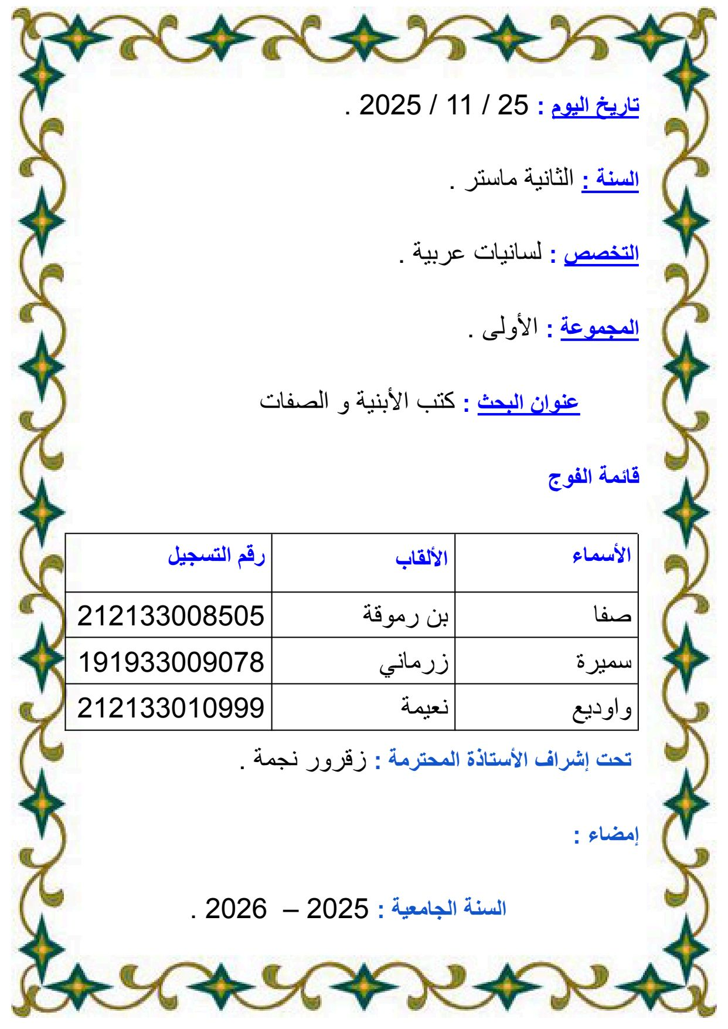

Slide 2

بسم الله الرحمان الرحيم
عنوان البحث
كتب الأبنية و الصفات

Slide 3
المحتوى :
ثانيا:
أولا:
معجم الصفات:
معجم الأبنية:
مقاييس اللغة لابن فارس
أبنية الاسماء و الأفعال و المصادر لابن القطاع الصقلي

Slide 4

مقدمة
تتميز اللغة العربية بنظام صرفي دقيق يقوم على مبدأ الجذر و الوزن , و تعد الأبنية الصرفية أهم السمات التي تمنح العربية قدرتها الفائقة على توليد المفردات و تحديد الدلالات , كما تعد الصفات جزءا مهما من التراكيب النحوية التي تستخدم لتخصيص الأسماء و توضيح معانيها , و يهدف هذا البحث إلى دراسة الأبنية و الصفات في اللغة العربية و بيان أنواعها ووظائفها و دلالاتها مع الاستعانة بأمهات المعاجم التراثية الحديثة

Slide 5


اولا
:
معجم الأبنية

Slide 6

التعريف بمؤلف معجم الأبنية :
لابن القطاع الصقلي
هو من أصل عربي خالص حيث يرجع أصله إلى
قبيلة تميم كما أنه ينتمي إلى أسرة الأغالبة , كان راوية للأدب , كان ابن القطاع واسع الثقافة , فياض المعرفة , غزير العلم , تعددت روافده الثقافية فتنوع عطاؤه , كان كالموسوعة العلمية , جمع فأوعى و حفظ فأتقن و ألف فأحسن و أجاد و تعددت مصادره و تنوعت مناهله

Slide 7
ثانيا : أهمية معجم الأبنية
تكمن أهمية معجم الأبنية في تنظيم الكلمات وفقا لأبنيتها بطريقة منهجية
مما يسهل البحث عن الكلمات و تصنيفها , كما تساعد على فهم أصول
الكلمات و تاريخها و تطورها الدلالي , مما يمكن من فهم أعمق للفروق
بين الكلمات المترادفة و المتشابهة , و بالتالي تساهم هذه المعاجم في
الحفاظ على اللغة العربية من الفساد و الضياع و توفر للدارسين و الباحثين
مادة علمية منظمة تساعدهم على فهم معاني الكلمات و تحديد أنواعها
الصرفية و تبين المعاني المتعددة للكلمة الواحدة من خلال الأمثلة و الشرح

Slide 8
ثانيا: هدف معجم الأبنية
هدف كتاب أبنية الأسماء و الافعال و المصادر لابن القطاع هو تقديم معجم صرفي لغوي , يركز بشكل خاص على الأوزان الصرفية النادرة و الشواذ منها , كما يهدف ابن القطاع من خلاله إلى تحليل البنية اللغوية و الصرفية للكلمات , مع استخدام شواهد من القرآن الكريم و الأحاديث النبوية لتدعيم ما يطرحه

Slide 9
أمثلة توضيحية حول معجم الأبنية
أولا: حروف الزوائد
التاء : تزاد أولا في الأسماء و الأفعال نحو : تنضب لضرب من الشجر
و تتفل لولد الثعلب و ثانية في الختلعة و هي الخروج إلى البادية و ثالثة
في أخت و بنت
النون: تلحق أولا في الاسم و الفعل نحو نرجس و ثانية في جندب
و ثالثة في ألندد للبخيل و ألنجج للعود و عفنجج للضخم الأخرق
السين : تلحق الأسماء و الأفعال إلا أنها تلحق الاسم ثالثة في عبسور و هي الناقة السريعة و الغلسبة و هي انتزاعك للشيء غلبة و ثانية في الحسجلة و هو الصقل و العسقفة و هي جمود العين عن البكاء
الهاء: تزاد أولا في هبلع و هو الواسع الحنجرة و تزاد للتأنيث و لبيان الحركة نحو حسابيه و ماهيه

Slide 10
حروف البدل
و هي اثنا عشر حرفا يجمعها قولك " طال يوم أنجدته " .
فالطاء : تبدل تاءا في افتعل إذا كانت بعد صاد أو ضاد أو طاء أو ظاء, نحو : اصطبر و اضطهد و اطلب و اظطلم الألف : تبدل من الياء و الواو في قام و صار و رمي و غزا و من الواو في : يأجل أصله يوجل
اللام : و من النون في أصيلال
الياء : تبدل من الواو في قيل و ميزان و من الحرف المدغم في قيراط و دينار لأن الأصل قرّاط و دنار
الواو : تبدل في مثل : فتوّ و ليس بمطرد و تبدل من الألف في أفعو و من الهمزة المبدلة من الواو في كساوان و كساوى
الميم : تبدل من النون إذا كانت قبل ياء أو كانت النون ساكنة مثل : العمبر في العنبر و شمباء في شنباء الهمزة : تبدل من الواو في قائم و من الياء في سائر و سقاء و غطاء و من الواو في أجوه
النون : تبدل من الهمزة في فعلان و فعلى , نحو : غضبان و عطشان و تبدل من اللام في رفلّ و لعلّ
الجيم : تبدل من الياء المشددة في علي و عوفي
الدال : تبدل من التاء بعد الزاي في مزدجر و مزدان ومن قال في فزت و أخذت , فزد و أخذد , كانت دال فأبدل حرف الدال بالتاء
التاء : تبدل من الواو في تراث و تخمة , و من السين في ست و الياء في أسنت و هذا لا يطرد
الهاء : تبدل من تاء في طلحة في الوقف و قد أبدلت من الياء في هذي و ذلك غير مطرد و تبدل الهمزة في ماء و الأصل فيه ماه

Slide 11
ثالثا : ذكر أبنية الأسماء الثلاثية
الاسم الثلاثي ما كان على ثلاثة أحرف , ليس فيه حرف اعتلال , نحو جمل و عمل , ومن الفعل نحو : دخل و خرج , ولا تبال أن يكون فيه زائد و تتكرر فاؤه أو عينه أو لامه أو يلحق بالرباعي أو الخماسي أو السداسي أو السباعي فالمكرر الفاء نحو صفصل ( اسم نبات أو شجر ) , والمكرر العين نحو سمّهى ( الباطل و الكذب)
و الملحق بالخماسي نحو صمحمح ( الصمحمح من الرجال : الشديد و هو ما بين الثلاثين و الأربعين , أو القصير الغليظ )
و السداسي في كذبذب ( شديد الكذب ) و السباعي اشهيباب ( و هو الأبيض الذي يخالطه سواد

Slide 12


ثانيا
معجم الأسماء و الصفات للإمام أبي بكر أحمد البيهقي

Slide 13
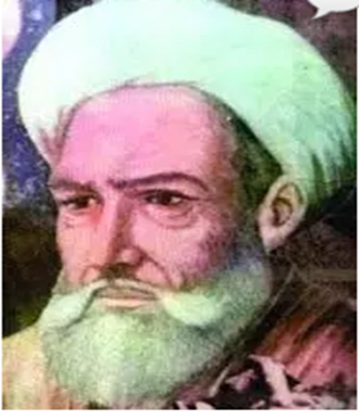
التعريف بالمؤلف أبو بكر أحمد البيهقي
يعد فقيها شافعيا و عالما كبيرا , ولد ببيهق و هي منطقة اشتهرت بالعلم في ذلك الوقت , رحل في طلب العلم حيث بدأ تعلم الحديث و هو في سن الخامسة عشرة , ارتحل إلى العديد من البلدان مثل العراق و الحجاز و سمع أكثر من مئة شيخ , لكن بعد رحلاته العلمية , استقر في قريته مقبلا على التأليف و من أبرز مؤلفاته نجد : كتاب معرفة السنن و الآثار و كتاب الأسماء و الصفات , الذي يعتبر من أحسن كتب العقيدة من حيث جمعه أدلة إثبات أسماء الله عز و جل و صفاته من الآيات و الأحاديث

Slide 14
أهمية معجم الأسماء و الصفات للبيهقي
تكمن أهمية كتاب الأسماء و الصفات للبيهقي في كونه مرجعا أصيلا في إثبات أسماء الله و صفاته وفقا لعقيدة السلف , حيث يعتبر هذا الكتاب سلاحا ضد الفرق التي خالفت منهج السلف مثل الجهمية الذين ينكرون الصفات و المجسمة ( المشبهة ) الذين يشبهون الله بخلقه , و يعد أساسا في شرح معاني الصفات , حيث شرح البيهقي معاني أسماء الله و صفاته مستشهدا بأقوال علماء السلف مما يسهل على المسلمين فهمها و تدبرها

Slide 15
هدف معجم الأبنية و الصفات للبيهقي
يتمثل هدف هذا المعجم في تعريف و تبيان صفات الله عز وجل و عظمة أسمائه الحسنى , من خلال بيان دلالة كل اسم من أسماء الله الحسنى يدل على ذاته و صفة من صفاته , كما يلعب هذا المعجم دورا كبيرا في تعميق الإيمان من خلال العلم بأسمائه و صفاته , فيزداد العبد قوة و يقينا و يعرف الله حق المعرفة . و يعمل هذا المعجم أيضا على بيان المنهج الشرعي الصحيح في فهم و تفسير أسماء الله و صفاته و يرد على الشبهات التي ترد حولها

Slide 16
أمثلة توضيحية حول معجم الأسماء و الصفات
أولا : باب ما جاء في إثبات صفات الله عزوجل
١- ( الهادي ) , قال الله عز و جل " إن الله لهاد الذين آمنوا إلى صراط مستقيم " , هو الدال على سبيل النجاة و المبين لها لئلا يزيغ العبد و يضل , فيقع فيما يرديع و يهلكه
٢- ( الباعث, ) قال الله تعالى : و أن الله يبعث من في القبور ,يبعث من في القبور أحياء ليحاسبهم و يجزيهم بأعمالهم
٣- ( الوفي ) , قال جلا و علا : " فيوفيهم أجورهم " , معناه لا يعجزه جزاء المحسنين و لا يمنعه مانع من بلوغ تمامه و لا تلجئه ضرورة إلى النقص من مقداره
٤- ( الودود ) , قال تعالى : " و هو الغفور الودود " لكثرة إحسانه أي المستحق لأن يُود فيعبد و يحمد

Slide 17
ثانيا: باب ما جاء في إثبات صفة المشيئة
و الإرادة لله عز وجل
من أسامي صفات الذات ما يعود إلى الإرادة منها : الرحمان ( هو المريد لرزق كل حي في دار البلوى و الامتحان ) الرحيم ( المريد لإنعام أهل الجنة ) , العفو ( المريد لتسهيل الأمور على أهل المعرفة ) , الصبور ( المريد لتأخير العقوبة ) , الكريم ( المريد لتكثير الخيرات عند المحتاج) و البر
المريد لإعزاز أهل الولاية

Slide 18
ثالثا :باب ما جاء في إثبات القدرة
قال الله تعالى : " قل هو القادر " ( الأنعام / ٦٥ ) , وقال عز و جل : "بلى قادرين على أن نسوي بنانه " ( القيامة / ٤ ) , و قال تبارك و تعالى : " و إنا على أن نريك ما نعدهم لقادرون " ( المؤمنون / ٩٥ )
و كان الأستاذ أبو إسحاق رحمه الله يقول : من أسامي صفات الذات ما يعود إلى القدرة , منها :
( القاهر ) , و معناه الغالب , و منها ( القهار ) , و معناه الذي لا يقصد إلا و يغلب , و منها
(القوي ) : و معناه المتمكن من كل مراد , ومنها ( المقتدر ) ومعناه الذي لا يرُده شيء عن المراد
و منها ( القادر ) , و معناه إثبات القدرة , ومنها ( ذو القوة المتين ) ومعناه نفي النهاية في القدرة و تعميم المقدورات

Slide 19
خاتمة
نستنتج في الأخير أن معاجم الأبنية تهتم بتجميع الكلمات المتشابهة في البنية اللغوية ( مثل الثلاثي و الرباعي ) , بينما معاجم الصفات تهتم بتجميع الكلمات بناءا على المعنى و المفهوم المشترك , و تجدر الإشارة إلى إمكانية إيجاد معاجم قديمة تمزج بين المنهجين , حيث قد تتبع منهجا موضوعيا مع استخدام الأبنية كمعيار فرعي داخل الموضوع

Slide 20

شكرا على حسن الإصغاء و المتابعة

